Slide 1
자바 프로그램 기본 구조
자바프로그래밍1_2주
신미영

Slide 2
자바 프로그램 기본 구조
package week_02; //패키지 선언 /* 표준 출력으로 "Hello Java"를 출력하는 자바 프로그램 */ public class HelloJava { //클래스 시작, 클래스이름은 소스 파일명과 동일해야 함 public static void main(String[] args) { //main() 메소드 시작 System.out.println("Hello Java~~~~"); // 콘솔에 출력하는 실행문 } //메소드 블록 끝 } //클래스 블록 끝
범위 주석 : /*~*/ 사이의 모든 내용을 주석으로 처리
클래스 이름
클래스 선언
메소드 이름
라인 주석 : //부터 라인끝까지 주석으로 처리
메소드 선언

Slide 3
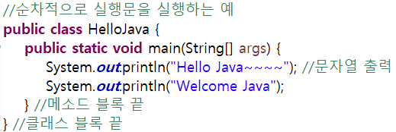

자바 프로그램 기본 구조
자바 프로그램 시작은 main() 메소드
메소드 내부에 실행문(statement) 작성
실행문 끝은 반드시 세미콜론(;)
실행문은 변수 선언, 값 저장, 메소드 호출, 콘솔 출력에 해당하는 코드 – 작업 지시 단위
실행문은 작성된 순서대로 순차적으로 실행
주석은 코드에 설명을 붙인 것으로 실행과는 상관없다(바이트 코드 크기에 영향 없음)
실행 결과

Slide 4
중간 점검 문제
1. 자바 프로그램의 개발 단위는 class 이다.
2. 주석문은 코드에 대한 설명이다.
3. 실행문(statement) 은 사용자가 컴퓨터에게 작업을 지시하는 단위이다.
4. 모든 자바 소스 파일의 확장자는 java 이다.
5. 문장의 끝은 항상 세미콜론(;)으로 끝나게 된다
6. 자바 프로그램은 main() 메소드 부터 시작한다

Slide 5
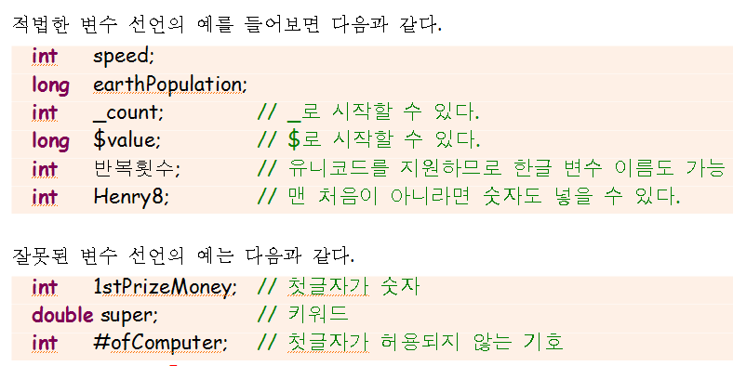
식별자와 예약어
예약어(keyword)
해당 프로그래밍언어에서 미리 정의된 단어
식별자(identifier)
프로그래머가 정의하는 단어
변수명, 메소드명, 배열명, 클래스명…….
식별자 작성 규칙
식별자는 유니코드 문자와 숫자의 조합
식별자의 첫 문자는 일반적으로 유니코드 문자
두 번째 문자부터는 문자, 숫자, _, $ 등이 가능하다.
대문자와 소문자는 구별된다.
식별자의 이름으로 예약어를 사용해서는 안 된다.
상수 값을 표현하는 단어 true, false, null은 식별자로 사용할 수 없다

Slide 6
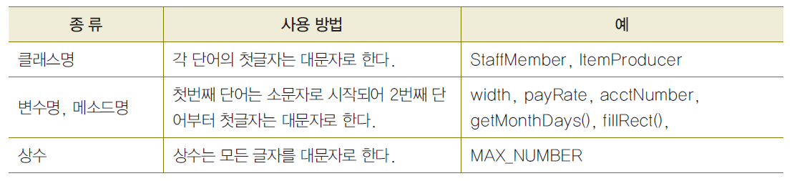
식별자와 예약어
식별자 사용 관례
변수는 실행도중 값을 변경할 수 있으나 상수는 값이 정해지면 변경 불가
상수 선언 예
final MAX_VALUE = 100;

Slide 7
변수와 자료형
자바프로그래밍1_2주
신미영

Slide 8
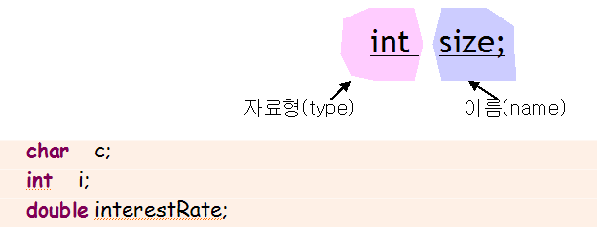
변수
변수(variable)
값을 저장하는 메모리 특정 번지에 붙이는 이름
메모리에 값을 저장하려면 변수를 선언하고 값을 지정
하나의 변수에 한 개의 값 저장, 자료형과 일치하는 값만 저장
변수 선언 예
같은 타입의 변수는 콤마(,)를 사용 한꺼번에 선언 가능
int x, y,z;

Slide 9
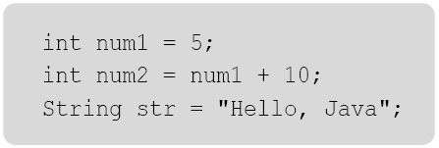
변수
변수에 값을 저장할 때 대입 연산자(=) 사용
메소드 블록내에서 선언된 변수를 로컬(local)변수라 하며 , 메소드 실행이 끝나면 메모리에서 자동으로 없어짐
변수 초기화
변수에 값이 저장될 때 변수 생성, 이때 사용된 값을 초기값
변수는 반드시 초기화 되어야 사용할 수 있다
//변수 선언과 동시에 초기화
//연산식을 이용한 초기화

Slide 10

program_01
//변수 사용 예 public class Variable { public static void main(String[] args) { int x=3, y=5; //변수 선언과 동시에 초기화 System.out.println("1) x= " + x + " y= "+y); int temp=x; //변수는 필요한 시점에 선언 x=y; y=temp; System.out.println("2) x= " + x + " y= "+y); } }

Slide 11
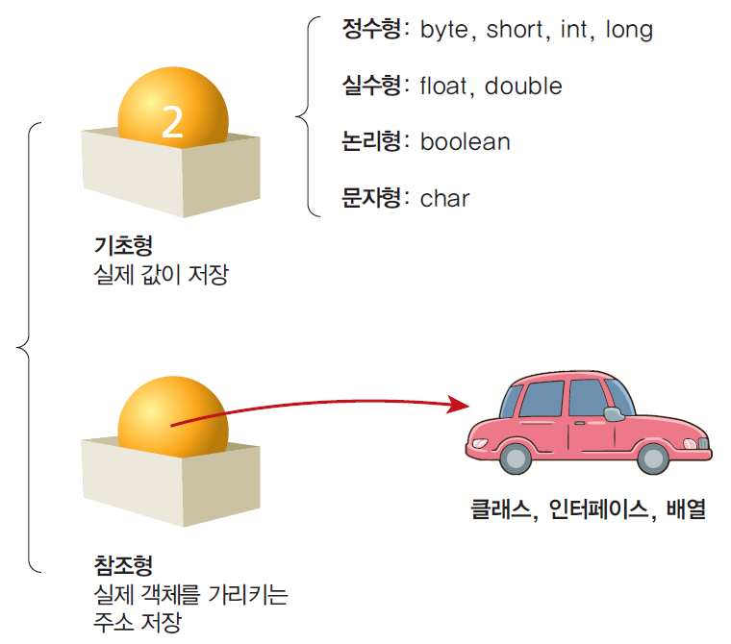
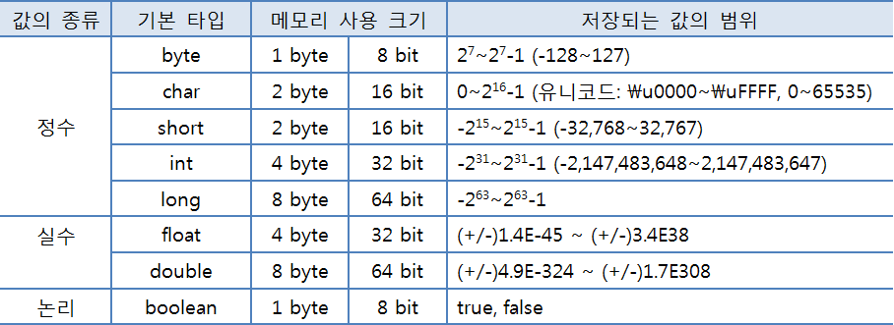
자료형
메모리의 최소 기억 단위인 bit가 모여 byte 형성
1 byte = 8 bit
자료형(data type)은 자료의 타입
Primitive type(기초형)과 Reference type(참조형)
0
0
0
0
0
0
0
0

Slide 12
자료형
//자료형에 따른 최소값과 최대값 확인하는 예 public class Exam_02 { public static void main(String[] args) { System.out.println("정수형(int) 최소값 : " + Integer.MIN_VALUE ); System.out.println("정수형(int) 최대값 : " + Integer.MAX_VALUE ); System.out.println("정수형(byte) 최소값 : " + Byte.MIN_VALUE ); System.out.println("정수형(byte) 최대값 : " + Byte.MAX_VALUE ); System.out.println("실수형(double) 최소값 : " + Double.MIN_VALUE ); System.out.println("실수형(double) 최대값 : " + Double.MAX_VALUE ); } }

Slide 13
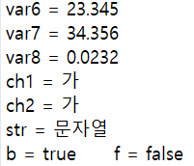

리터럴 표기방법
리터럴(literal) : 소스 코드 내에 데이터 값 그대로 쓴 상수, 정해진 형식이 있음
int var1=0b1010; //2진수 int var2=0147; //8진수 int var3 = 0xfa13; //16진수 long var4 = 4857264542365L; //long형 //byte var5=128; //컴파일 오류, 허용범위 초과 System.out.println("var1 = "+var1); System.out.println("var2 = "+var2); System.out.println("var3 = "+var3); System.out.println("var4 = "+var4);
float var6=23.345f; double var7=34.356; double var8=23.2e-3; System.out.println("var6 = "+var6); System.out.println("var7 = "+var7); System.out.println("var8 = "+var8); char ch1='가', ch2='\uac00'; //문자 리터럴 String str="문자열"; //문자열 리터럴 boolean b=true, f=false; //논리 리터럴 System.out.println("ch1 = " + ch1); System.out.println("ch2 = "+ ch2); System.out.println("str = "+ str); System.out.println("b = "+ b + "\tf = " + f);

Slide 14
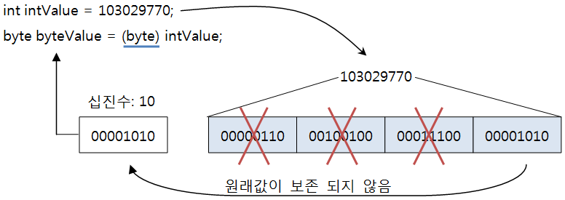
타입 변환
데이터 타입을 다른 타입으로 변환하는 것
종류
자동(묵시적) 타입 변환
프로그램 실행 도중 작은 타입은 큰 타입으로 자동 타입 변환 가능
강제(명시적) 타입 변환 – 캐스팅 연산자 사용
큰 타입을 작은 타입 단위로 쪼개기

Slide 15

타입 변환
//타입 변환 예 int intValue1=65; char chValue1=(char)intValue1; //강제 타입 변환 double doubleValue=34.567; int intValue2=(int)doubleValue; //강제 타입 변환 int intValue3='B'; byte byteValue =34; //char chValue2=byteValue; //컴파일 오류, char은 음수를 포함하지 않음 //boolean boolValue = chValue1; //컴파일 오류, boolean은 형변환 불가 System.out.println("chValue1 = " + chValue1); System.out.println("intValue2 = "+ intValue2); System.out.println("intValue3 = "+ intValue3);

Slide 16

타입 변환
+연산에서의 문자열 자동 타입 변환
문자열을 기본 타입으로 변환
숫자로만 구성된 문자열을 기본형으로 변환
사용 예
int intValue= Integer.parseInt(“124”); //int 변환
double doValue = Double.parseInt(“34.4636”); //double 변환
System.out.println("34" + 57 + 12); System.out.println(34 + 57 + 12); System.out.println((34 + 57) + "12");

Slide 17
중간 점검 문제
1. days와 Days는 동일한 변수인가 아닌가?
서로 다른 변수
2. 다음 중에서 올바르지 않은 변수이름과 이유를 설명하세요
x, 8items, march09, import, theProfit2009, #ofPlayer
3. 문자를 저장할 변수 ch를 선언하고 '가'로 초기화 하시오.
char ch='가';
4. 문자열을 저장할 변수 str을 선언하고 "string"로 초기화 하시오.
String str="string";
5. 실수를 저장할 변수 d를 선언하고 34.567로 초기화 하시오.
double d=34.567
첫 글자가 숫자로 시작됨
첫 글자가 특수문자로 시작됨
키워드를 사용함

Slide 18
시스템 입출력
자바프로그래밍1_2주
신미영

Slide 19
변수와 시스템 입출력
모니터로 변수 값 출력하기
리터럴은 그대로 출력, 변수는 변수에 저장된 값 출력
print() : ()안의 내용을 출력하고 줄 바꿈은 없음
printf(“형식”, 값1, 값2…) : 주어진 형식대로 값을 출력
출력장치로
System.out.println(리터럴 또는 변수);
시스템이 가지고 있는
()안의 내용을 출력하고 줄을 바꿔라

Slide 20
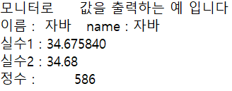
변수와 시스템 입출력
//형식이 없는 시스템 출력 예 System.out.print("모니터로\t"); //줄 바꿈 없음, \t : tab만큼 띄우기 System.out.println("값을 출력하는 예 입니다"); //형식이 있는 시스템 출력 예 //\n : 줄바꾸기, 형식문자 %s:문자열 출력 System.out.printf("이름 : %1$s name : %1$s\n", "자바"); double dValue=34.67584; int digit=586; System.out.printf("실수1 : %f\n", dValue); //형식문자 %f : 실수 출력 System.out.printf("실수2 : %-10.2f\n", dValue); System.out.printf("정수 : %10d\n", digit); //형식문자 %d : 정수 출력

Slide 21
변수와 시스템 입출력
시스템 입력
1)
import java.util.Scanner; //scanner 클래스 import
Scanner 객체를 변수 key에 저장
2)
Scanner key = new Scanner(System.in);
Scanner 변수 선언
시스템으로부터 입력 받은 Scanner 객체 생성
3)
String str=key.next(); //키보드로 입력된 문자열을 변수 str에 저장

Slide 22
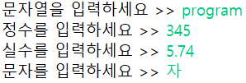
변수와 시스템 입출력
//변수 타입에 따른 표준 입력 예 Scanner key=new Scanner(System.in); String str; int intValue; double doValue; char chValue; System.out.print("문자열을 입력하세요 >> "); str=key.next(); //문자열 입력 System.out.print("정수를 입력하세요 >> "); intValue=key.nextInt(); //int 정수 입력 System.out.print("실수를 입력하세요 >> "); doValue=key.nextDouble(); // double 실수 입력 System.out.print("문자를 입력하세요 >> "); chValue=key.next().charAt(0); //문자 입력

